Slide 1
一下第 4 課
教學簡報
動物的叫聲

Slide 2
學習重點
運用音樂術語描述不同動物的叫聲
以連音或斷音模仿不同動物的叫聲
學唱《農場裏》

Slide 3
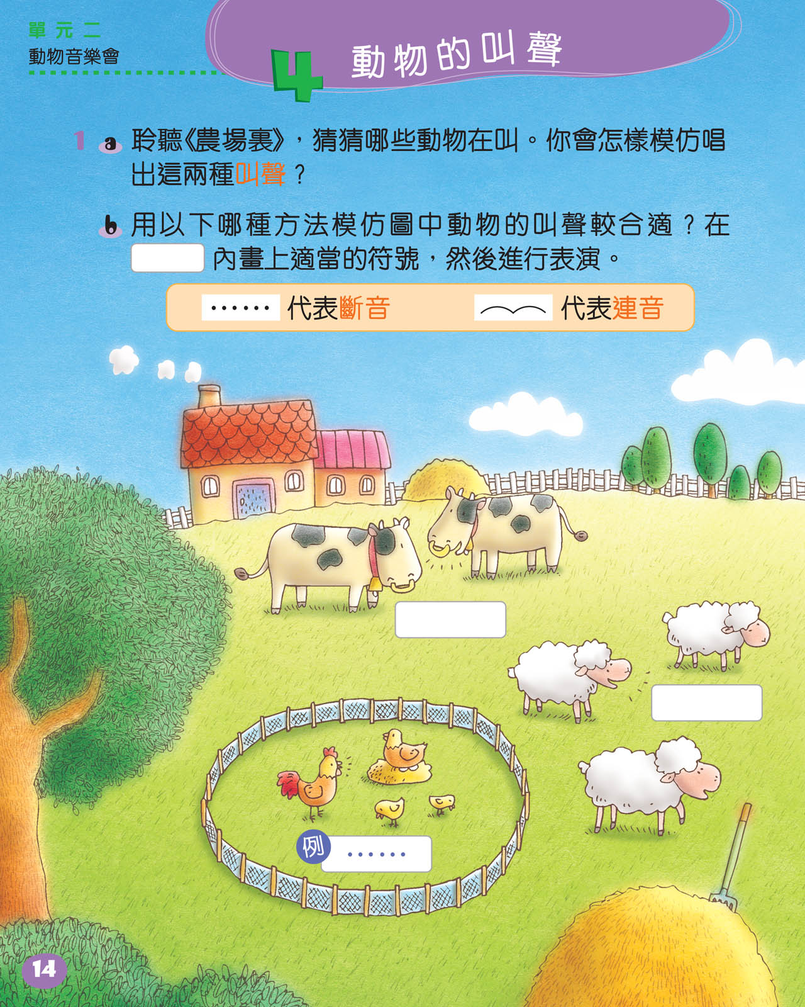
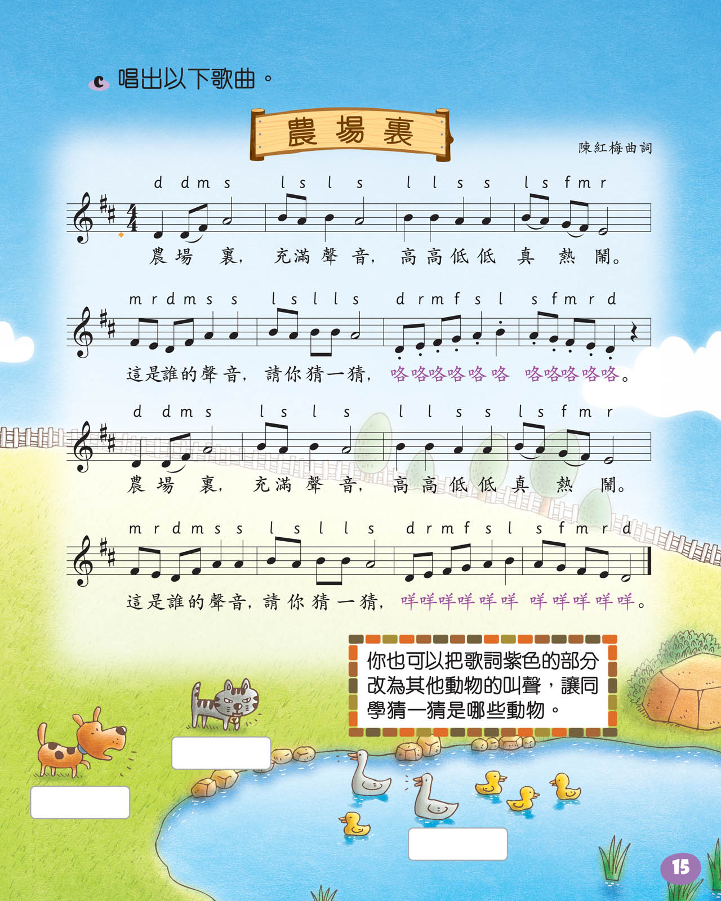
第4課頁14至15
請打開課本頁14至15。

Slide 4
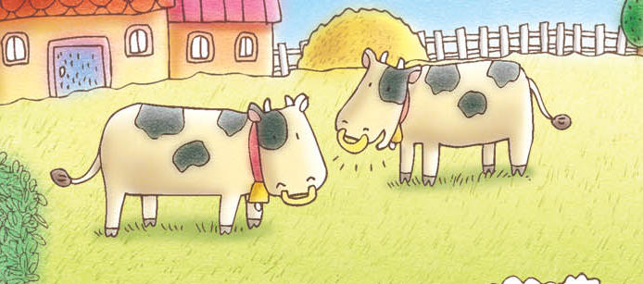
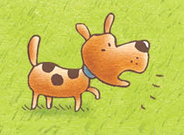
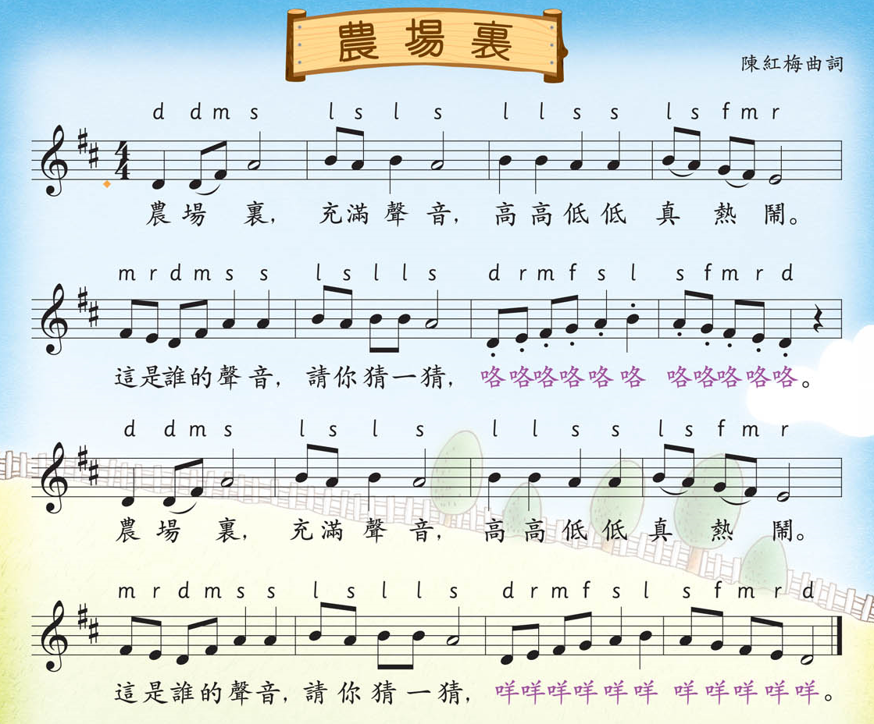
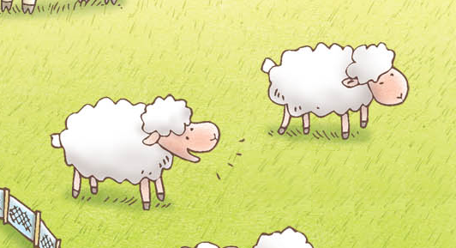
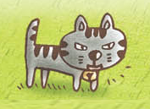
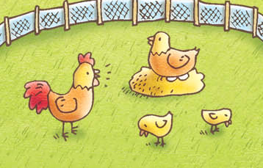
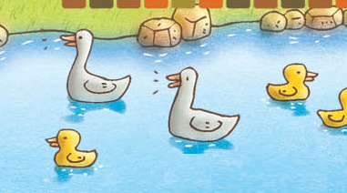
辨認動物的叫聲
聆聽《農場裏》，猜猜哪些動物在叫？
聆聽歌曲

Slide 5
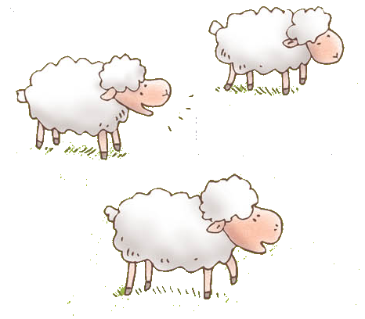
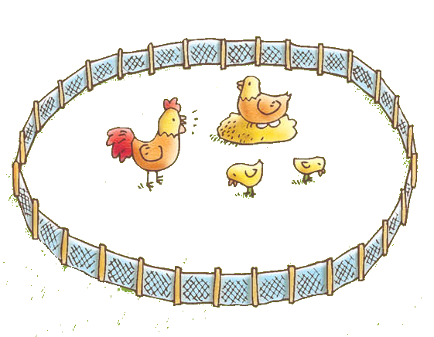
模仿動物的叫聲
你會用斷音還是連音唱出雞和羊的叫聲？
連音
斷音
咩咩咩咩咩咩
咩咩咩咩咩……
咯咯咯咯咯咯
咯咯咯咯咯……
顯示答案
顯示答案

Slide 6
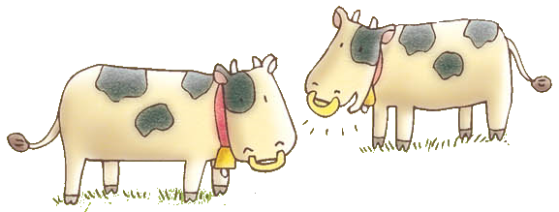
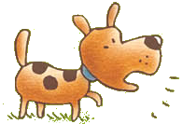
連音和斷音
你會用斷音 還是連音 模仿課本中其他動物的叫聲？先選擇答案，然後向其他同學示範。
顯示答案
顯示答案
顯示答案
顯示答案

Slide 7
學唱《農場裏》
用節奏口訣讀出以下節奏句。
ta ti - ti ta - a ti - ti ta ta - a
ti - ti ti - ti ta ta ti - ti ti - ti ta - a

Slide 8
學唱《農場裏》
拍出《農場裏》全曲的節奏。
範唱
純音樂

Slide 9
學唱《農場裏》
一邊唱唱名，一邊做手號。
顯示唱名及手號圖
m r d m s s
l s l l s

Slide 10
學唱《農場裏》
唱出《農場裏》全曲的唱名。
範唱
純音樂
你能以斷音唱出這兩小節的唱名嗎？

Slide 11
學唱《農場裏》
跟着卡拉OK，演唱《農場裏》吧！
範唱版
純音樂版
按此進入

Slide 12
試把歌詞紫色字的部分改為其他動物的叫聲，讓同學猜猜是哪種動物吧！
猜猜動物的聲音
範唱
純音樂

Slide 13
評估及自學資源
完成聆聽工作紙「連音和斷音」，分辨連貫和斷續的聲音。
評估資源
學唱與動物有關的歌曲：
Mary Had a Little Lamb
《老伯伯的牧場》
自學資源
完

Slide 14
© 培生教育出版亞洲有限公司

Slide 15
《農場裏》純音樂版卡拉OK
純音樂版

Slide 16
Mary Had a Little Lamb
範唱
純音樂

Slide 17
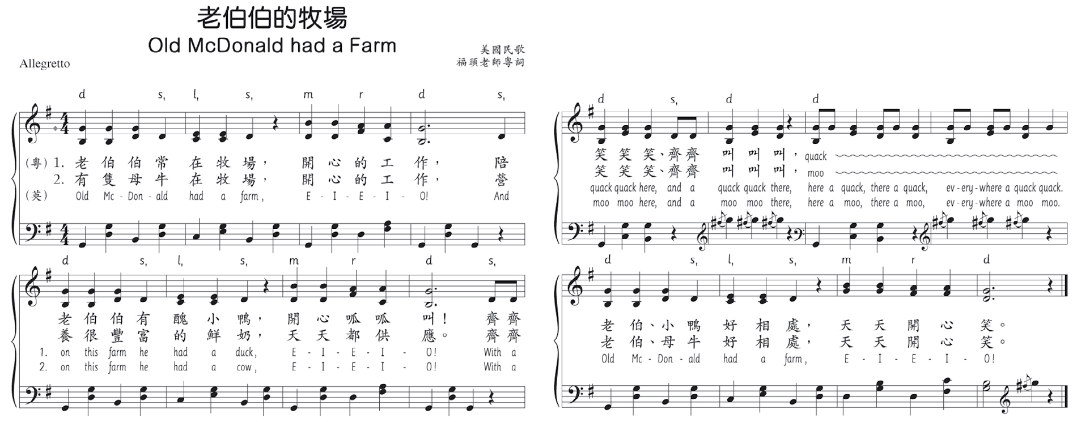
《老伯伯的牧場》
範唱（粵）
範唱（英）
純音樂

